Slide 1


DISPOSITIF DE MISE EN ŒUVRE ET RÉSULTATS DU PRE
Novembre 2023
Auteures
Prof. Rokhaya CISSE
Binta Rassouloula Aw

Slide 2
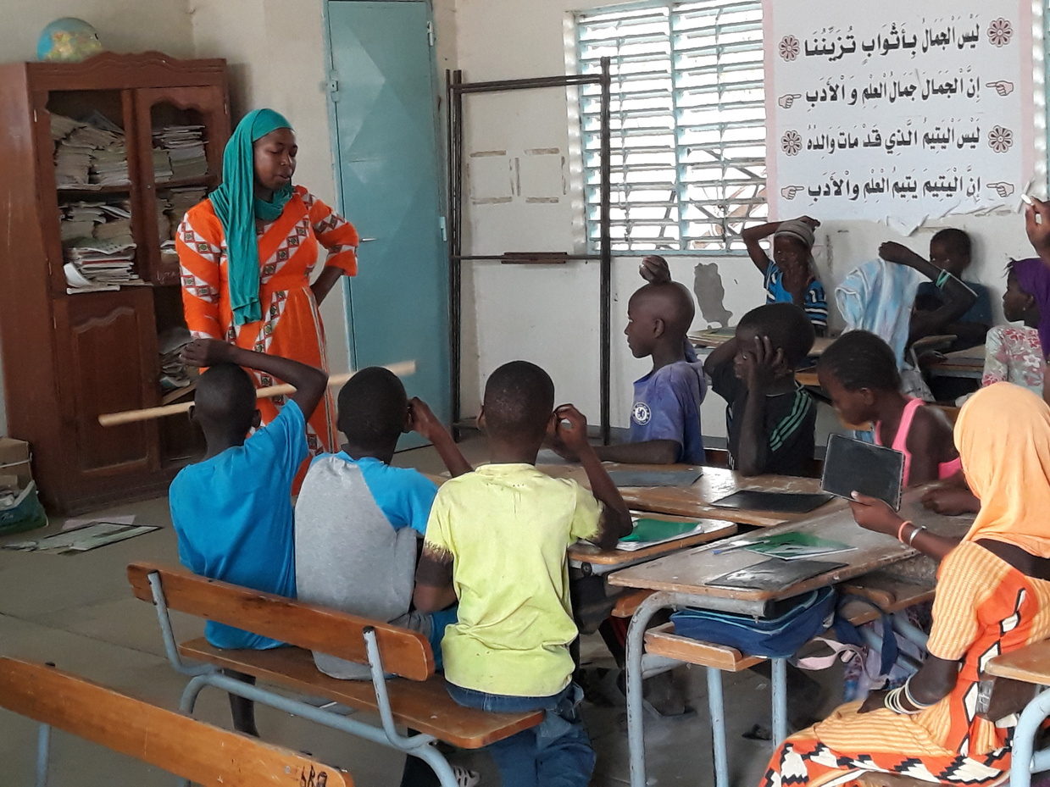

La Remédiation: un droit pour l’apprenant et un devoir pour l’enseignant
« La remédiation est une remise à niveau individuelle ou collective qui vise à aider les élèves en difficulté à combler leurs lacunes pour pouvoir progresser dans leur apprentissage ».
La base de la remédiation est « la notion d’erreur », permettant de réparer des lacunes précises.

Slide 3
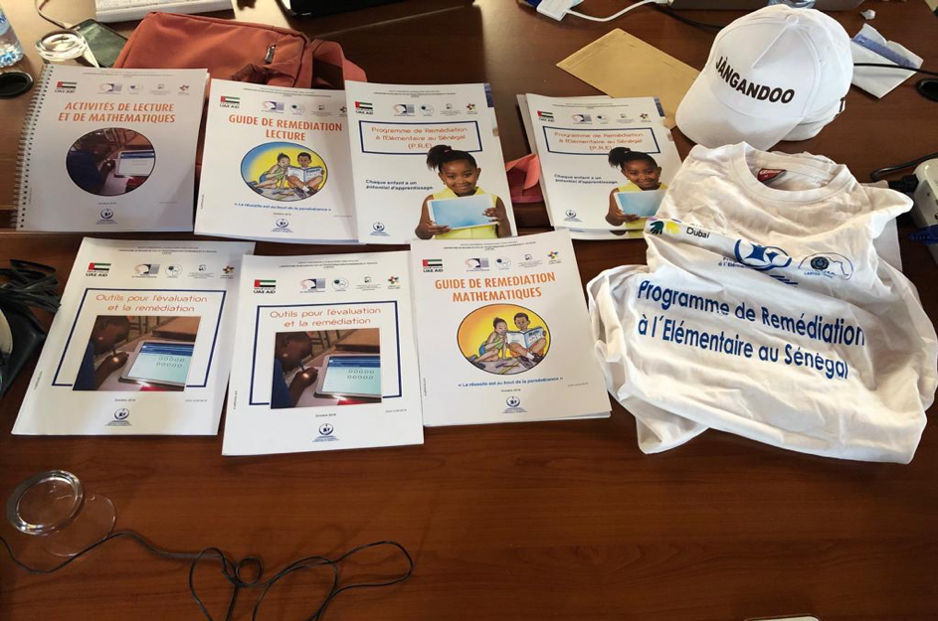
Mise en Œuvre du Modèle de Remédiation dans le PRE
Le programme de remédiation (PRE) est centré autour de deux innovations principales :
Personnalisation des contenus : La pertinence des contenus est renforcée en les raccordant à l'univers culturel des élèves.
Intégration du numérique : L’usage de méthodes interactives appuyées sur le numérique constitue un support actif pour l'apprentissage.

Slide 4
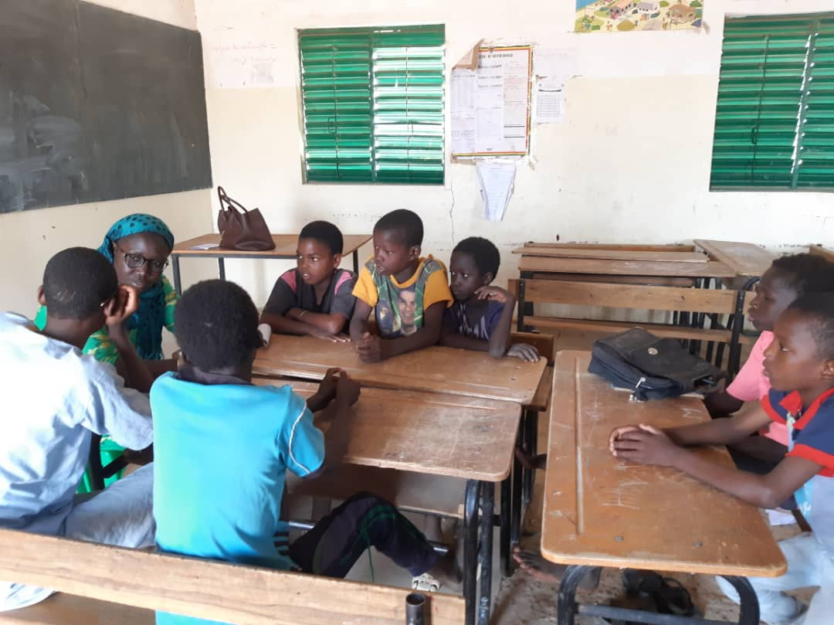
Processus de Remédiation
Identification des erreurs ou faiblesses : Test de Tous les élèves en lecture et en mathématiques, sur tablettes
Catégorisation : Analyse des performances par les statisticiens du LARTES
Recherche des sources d’erreur : Détermination des groupes de besoins
Mise en place d'un dispositif correctif : Organisation des élèves par groupes de besoin

Slide 5
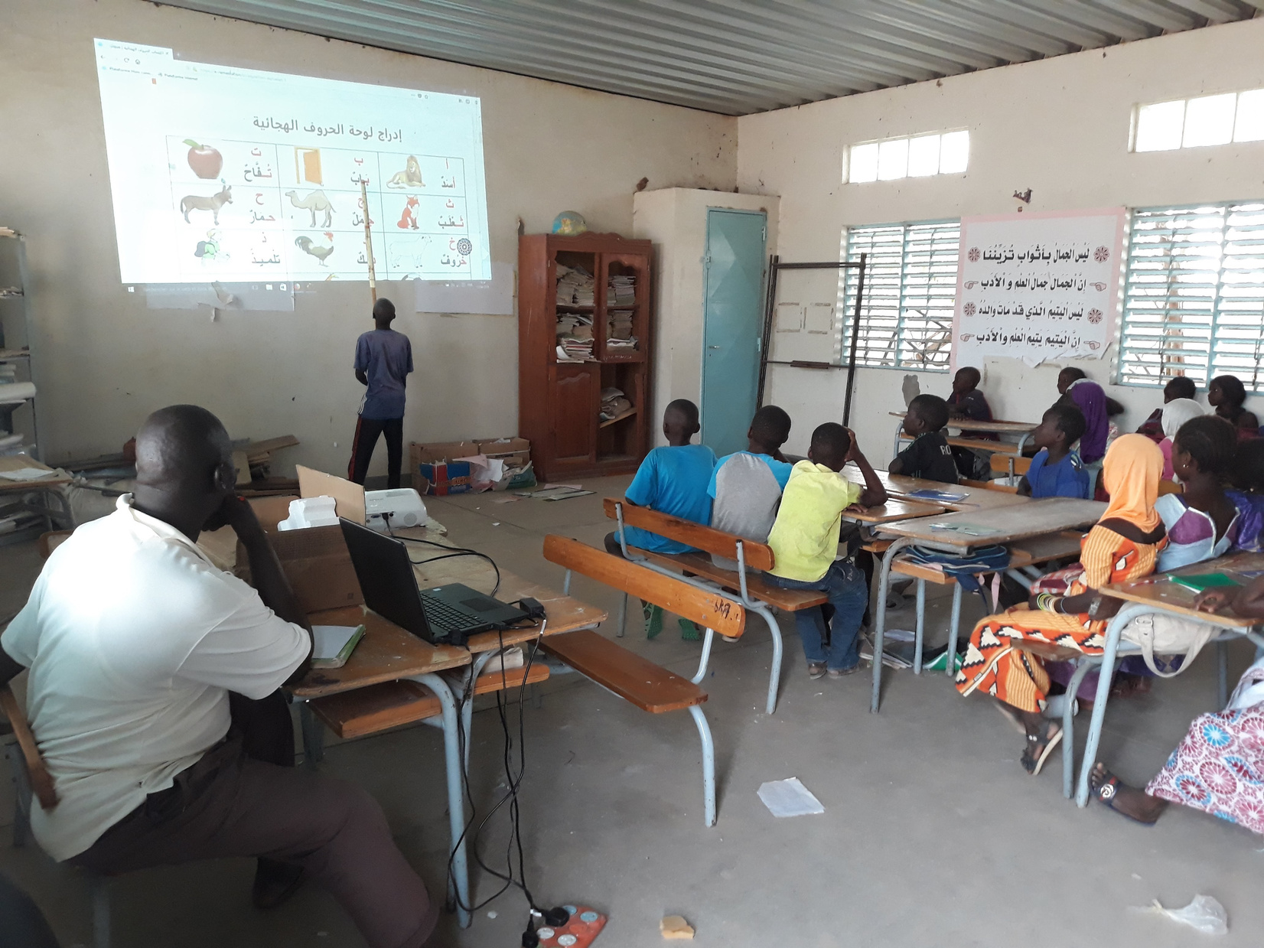
Processus de Remédiation
Lecture
Niveau débutant (1)
Ne maîtrise pas le principe alphabétique : lettres de d’alphabet, sons, mots et mots inventés)
Niveau moyen (2)
N’a pas encore une bonne lecture fluide
Assez bon niveau (3)
A quelques problèmes de compréhension

Slide 6

Processus de Remédiation
Mathématiques
Niveau débutant (1)
A des problèmes dans la connaissance des nombres
Niveau moyen (2)
A des difficultés sur le sens des opérations et les pratiques opératoires
Assez bon niveau (3)
A des difficultés pour la résolution de problèmes

Slide 7
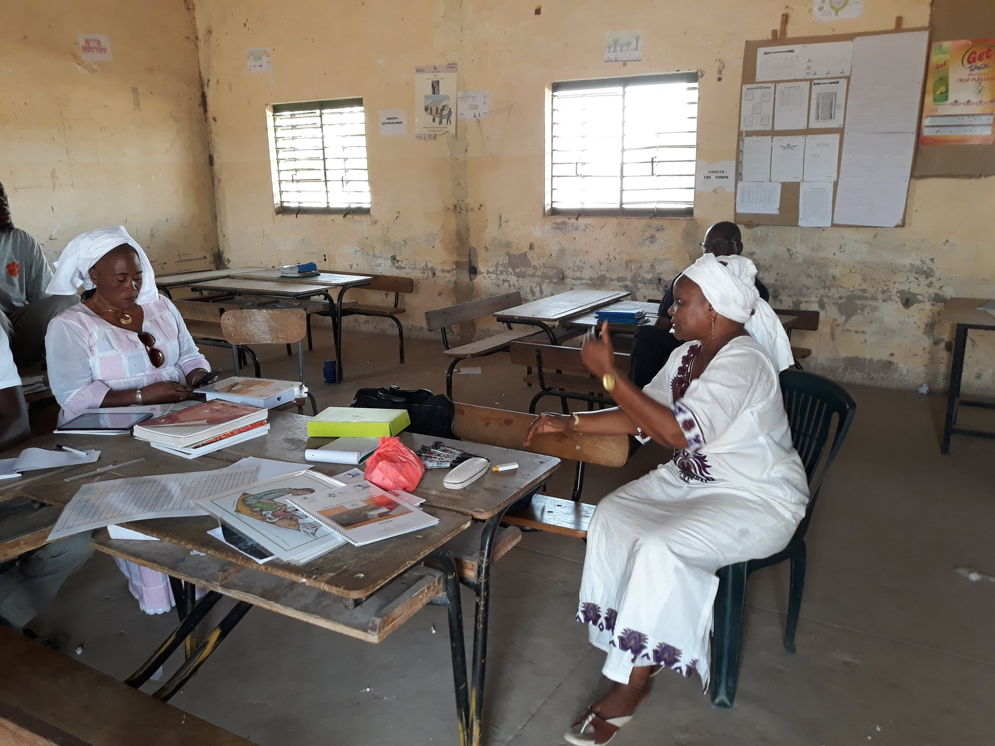
Recrutement et Formation
Recrutement et formation de remédiateurs communautaires à la remédiation et à l’utilisation des ressources pédagogiques ;
Formation des enseignants à l’évaluation, à la remédiation et à l’utilisation de l’outil informatique ;
Formation des directeurs d’écoles à la planification des activités et au suivi en utilisant le numérique ;

Slide 8
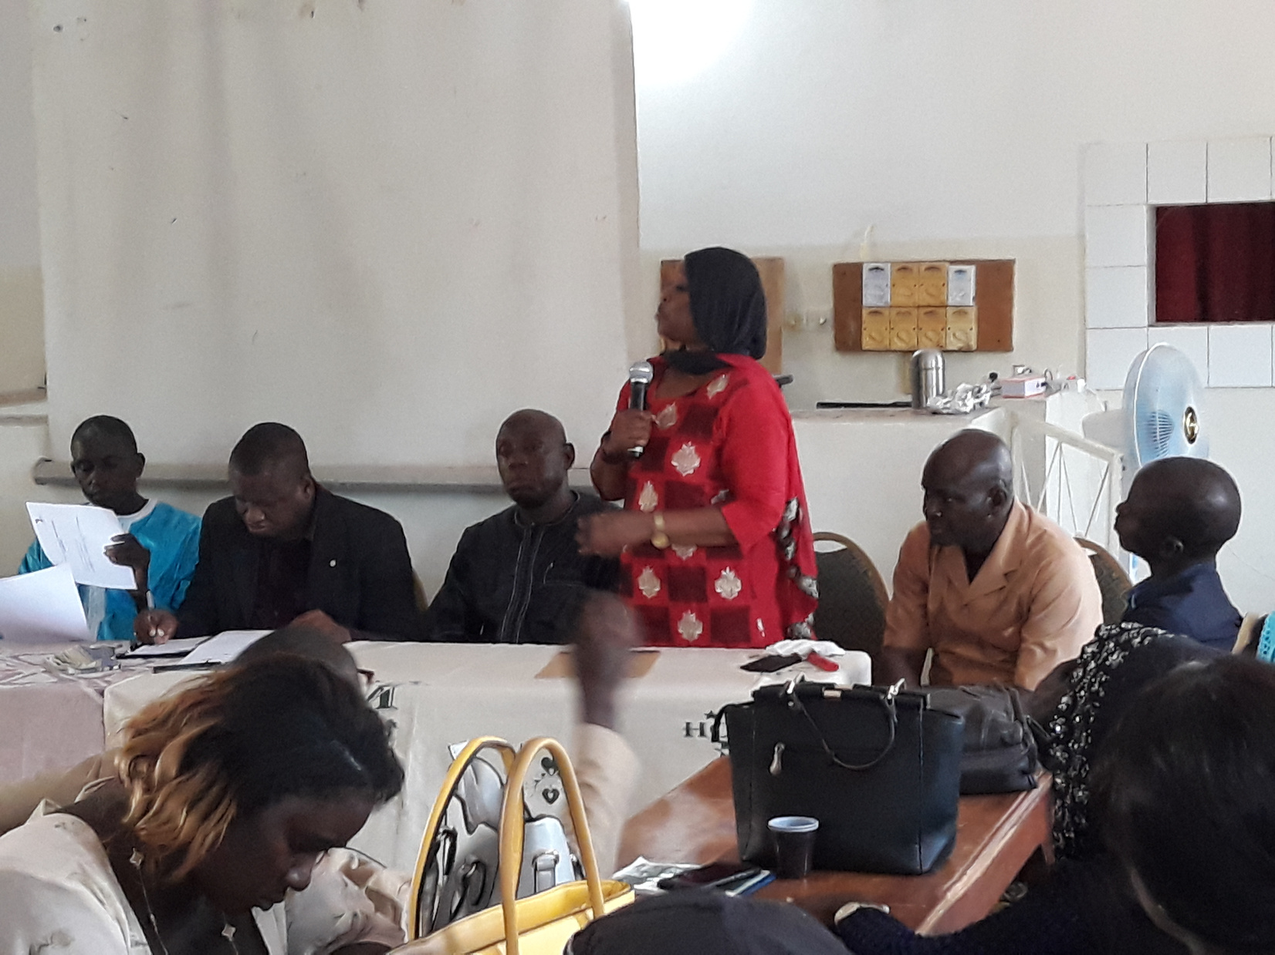
Recrutement et Formation
Formation des membres de l’encadrementau suivi par le numérique et l’utilisation de la plate- forme ;
Formation des comités de gestion au suivi et à la mobilisation des communautés ;

Slide 9
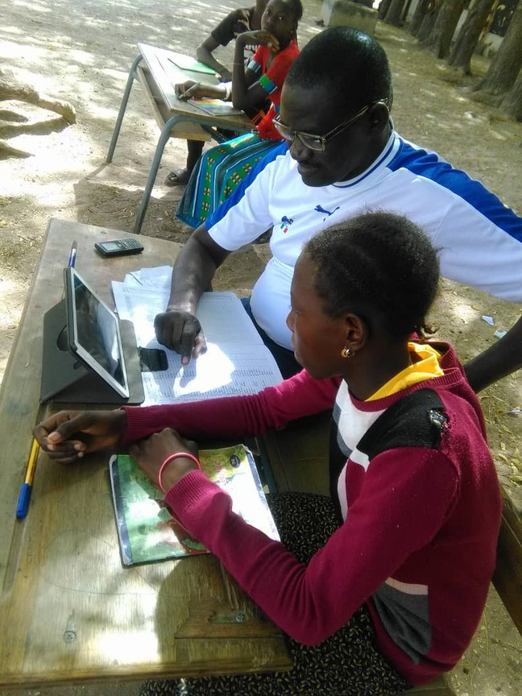
Exploitation des ressources pédagogiques
Des ressources pédagogiques (numériques et physiques) sont proposées pour chaque niveau. (livrets, guides etc.)
Les remédiateurs communautaires interviennent pour les groupes de besoin niveau 1 et 2 et exploitent les ressources prévues à cet effet

Slide 10
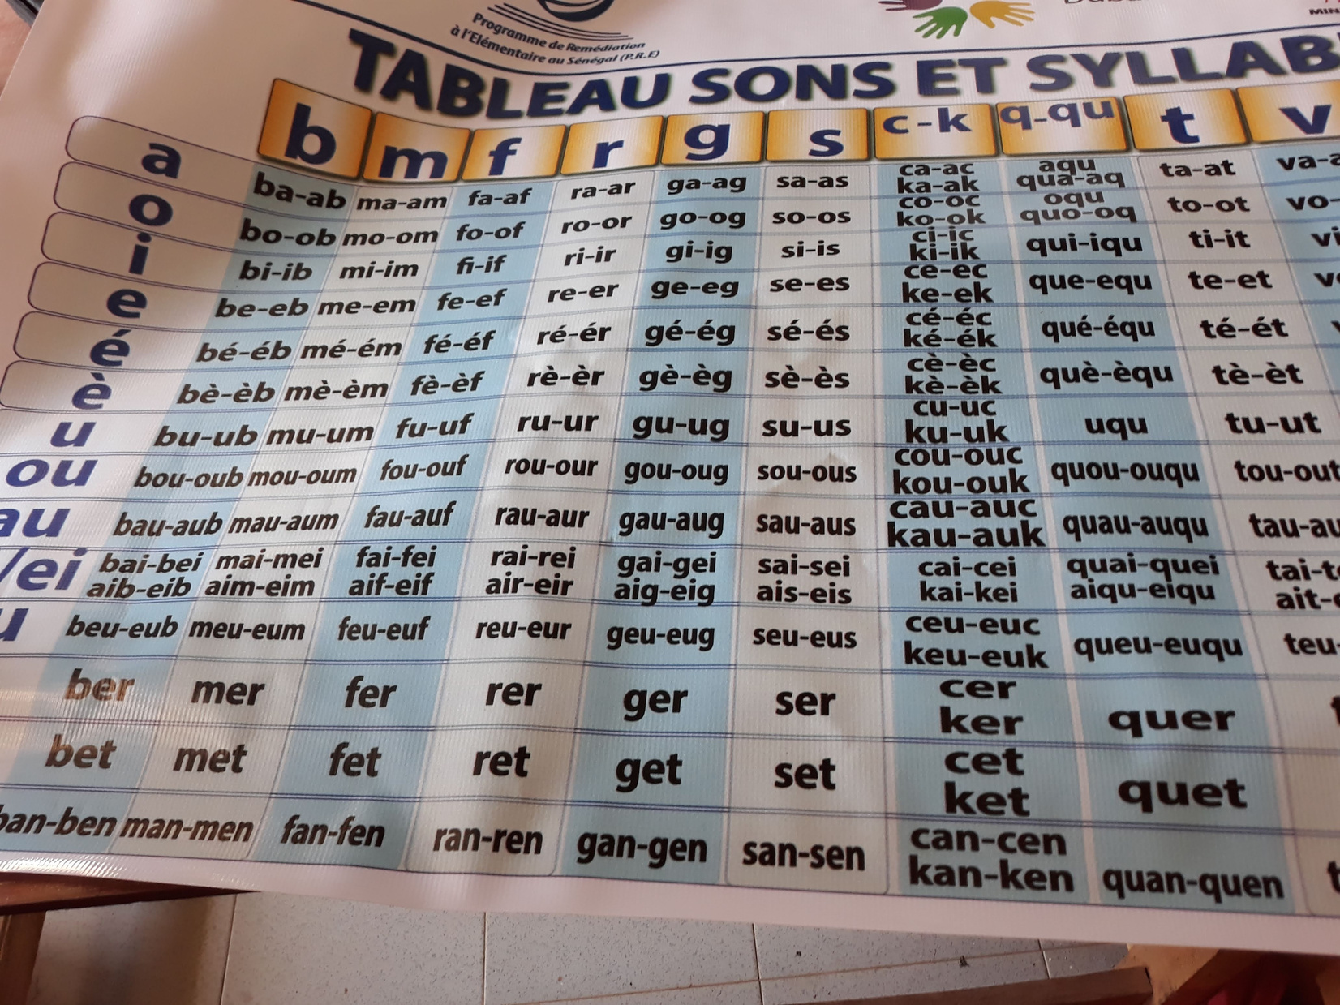
Exploitation des ressources pédagogiques
Les ressources prévues pour le niveau 3 sont réservées aux enseignants.
Les enseignants sont entièrement responsables de TOUS LES NIVEAUX

Slide 11
Approche Pédagogique
Combinaison de deux perspectives :
1. l'approche basée sur les compétences qui se concentre sur le renforcement des aptitudes spécifiques requises ;
2. l'approche socioconstructiviste qui mise sur la création d'un environnement d'apprentissage collaboratif,
Utilisation d'une plateforme numérique pour centraliser les ressources et le suivi

Slide 12
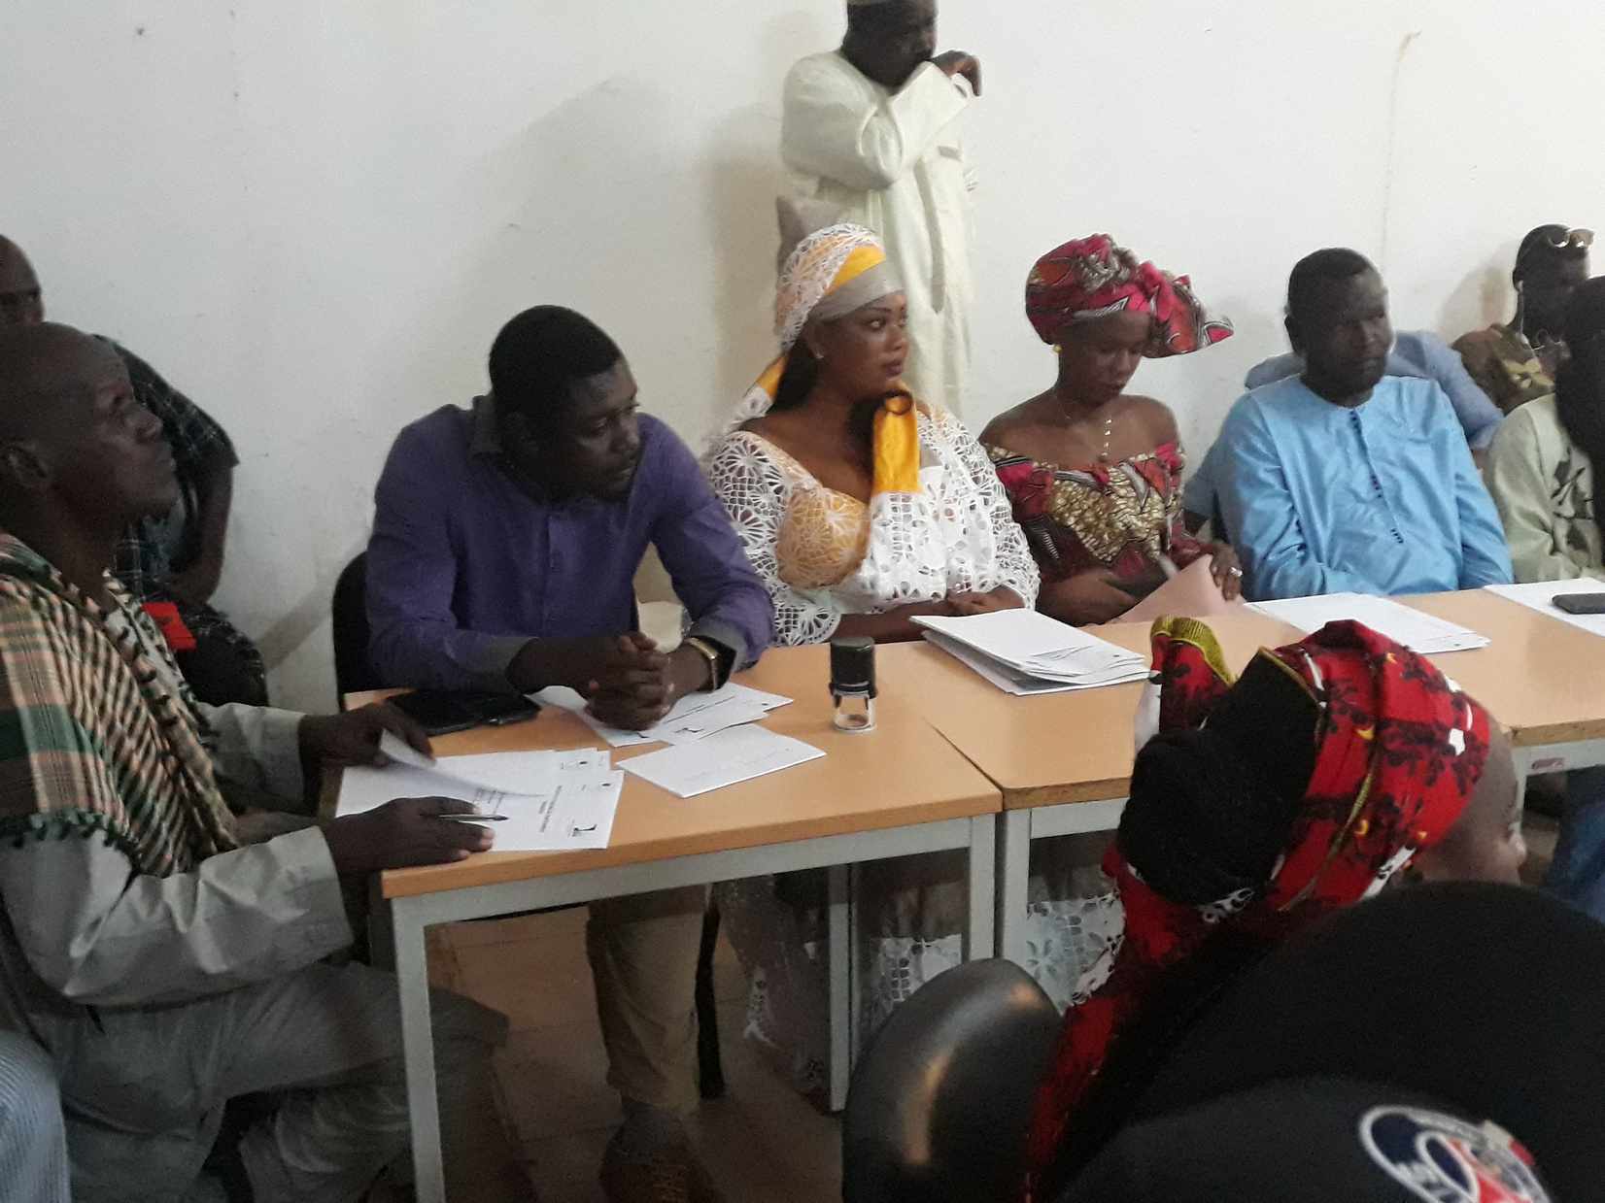
Partenariat et Collaboration
Etroite collaboration avec le Ministère de l'Éducation Nationale (MEN), l’Institut National d’Études et d’Actions pour le Développement de l’Éducation (INEADE), Direction de l’Enseignement Elémentaire (DEE) et d'autres entités institutionnelles.
Forte synergie instaurée entre les différents acteurs impliqués : IA ; IEF ; Collectivités territoriales ; communauté éducative ; parents d’élèves.

Slide 13
Résultats Quantitatifs
Une progression nette des performances des élèves ayant participé à ce programme est observée après cinq mois (5) de mise en œuvre.
42 423 élèves ont suivi les cours de remédiation dans 76 écoles dont 34 se situent dans l’IA de Kaffrine, 26 à Kolda et 34 à Matam.
Le post-test montre que seuls 1295 (soit 3%) de ces élèves éprouvent encore des difficultés au niveau de la maîtrise du principe alphabétique et du mécanisme opératoire.
Un bond de 40,2 points de pourcentage pour les mathématiques est noté par rapport à l’évaluation au démarrage ;
88,3 % tous élèves confondus maîtrisent les mathématiques à l’évaluation finale.
96,2% des élèves du CM2 concernés par la remédiation savent résoudre un problème contre 58, 4% au démarrage du programme.
Tous les élèves des CM confondus maîtrisent la pratique opératoire. Le seuil de réussite était fixé à 80%.

Slide 14
Résultats Qualitatifs
Amélioration des pratiques pédagogiques notée chez les enseignants
Engagement communautaire et acceptation de l'approche communautaire incarnée par l'intégration des remédiateurs au sein des équipes éducatives des écoles.
Suivi personnalisé avec la mise en place d’un système de tutorat qui a non seulement amélioré la performance des élèves, mais aussi cultivé une entraide et une solidarité enrichissantes.
Implication et enthousiasme affiché des parents qui montrent un intérêt renouvelé pour les apprentissages de leurs enfants, effectuant ainsi des visites régulières aux enseignants et aux remédiateurs pour suivre les progrès réalisés.
Accélération de la transition vers le numérique avec les enseignants qui maîtrisent progressivement l'outil informatique.

Slide 15
Résultats Qualitatifs
Instauration d'une culture d'évaluation régulière, avec des évaluations mensuelles, contribuant ainsi à un suivi systématique de l'évolution des performances des élèves.
Partage des décisions prises à partir de ces évaluations avec les parents, promouvant ainsi une communication transparente et une implication parentale constructive.
Engagement collectif des enseignants, remédiateurs, collectivités territoriales, parents, et élèves, combiné à l’évolution des méthodes pédagogiques et à l’adoption des outils numériques, forgeant un environnement éducatif dynamique et inclusif
Amélioration notable des compétences des élèves engendrée par la synergie entre les différents acteurs éducatifs qui propulse ainsi les établissements concernés vers un palier supérieur de l'excellence éducative.

Slide 16
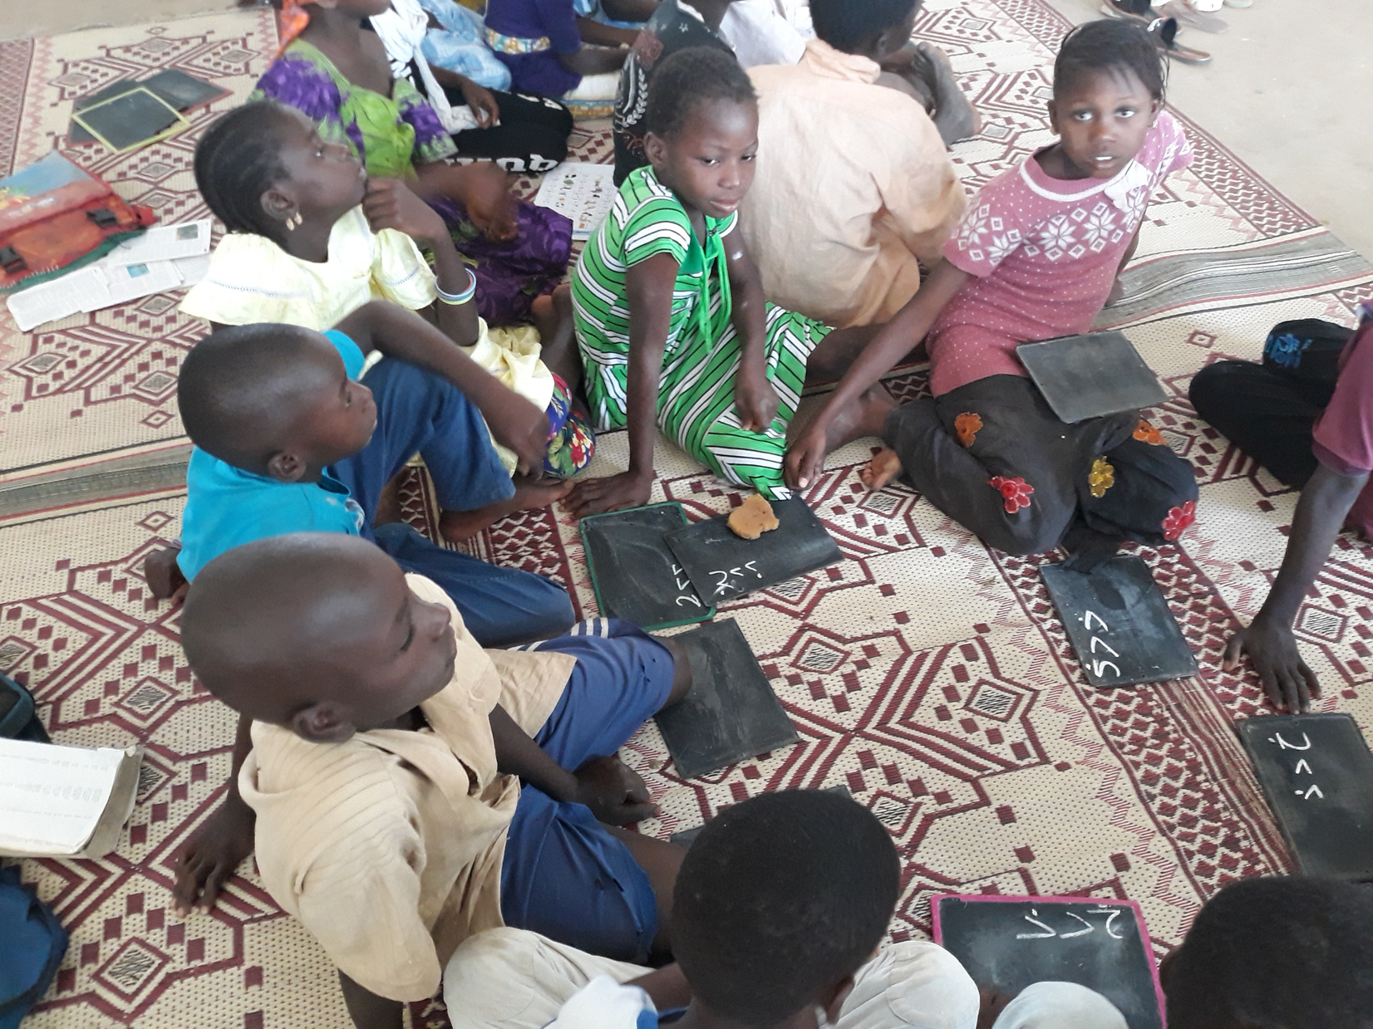
Conclusion
Le PRE déployé avec l'appui des institutions éducatives et des collectivités locales, incarne une démarche innovante et collaborative pour lever les difficultés d'apprentissage et promouvoir la réussite éducative.

